Slide 1
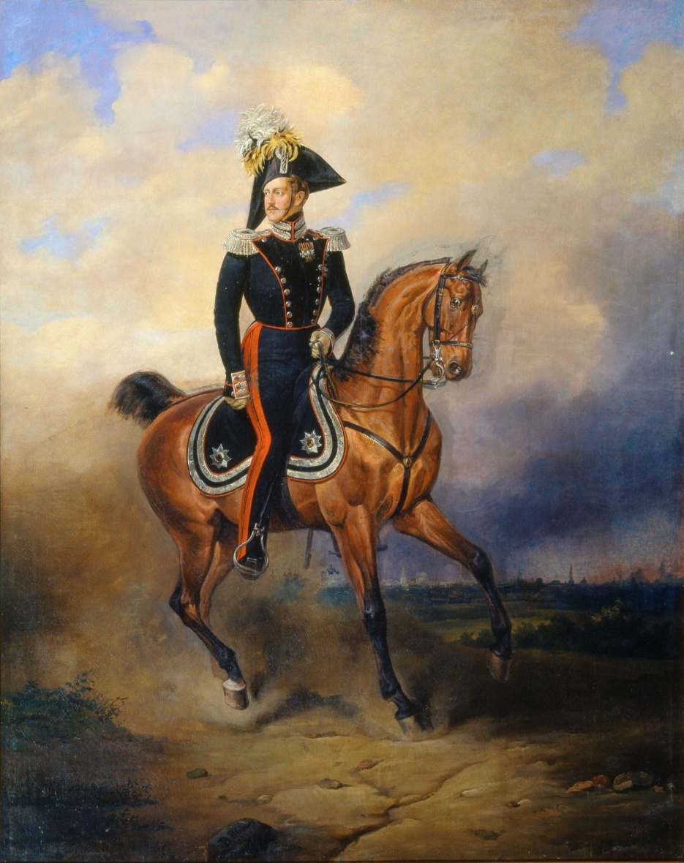
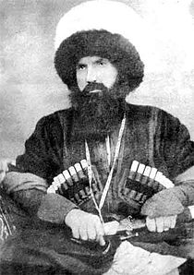
Кавказская война 1817 -1864 г.г.
История 9 класс

Slide 2
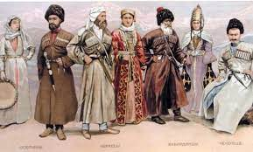
Причины кавказской войны
Самой длительной войной, которую вела Российская империя за весь период своего существования, стала Кавказская. Она датируется 1817–1864 годами. Северный Кавказ представлял собой естественный рубеж, который отделял Российскую империю от двух ее противников на юге: Персии и Османской империи.
Здесь проживали представители более чем 50 народов: абхазы, кабардинцы, черкесы, чеченцы, адыгейцы, ингуши, даргинцы, калмыки, лезгины и другие. Горские народы занимались скотоводством, охотой. У большинства из них господствовали родоплеменные отношения.
Главной причиной Большой Кавказской войны стало стремление России внедрить на северном Кавказе российские законы и обычаи.
Больше всего горцы – так собирательно называли все народы Северного Кавказа – были возмущены запретом совершать набеги. В традициях Кавказа набеги набеги сопровождались захватом пленников с последующим выкупом. Это был старинный способ существования этих народов.

Slide 3
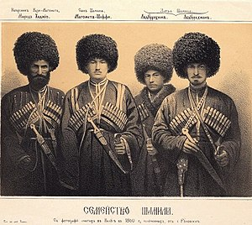
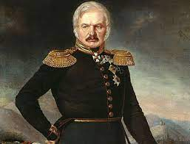
Причины кавказской войны
Население выступало против обязанностей строить дороги, мосты. Новые налоги, возложенные Россией вызывали также возмущение.
После 1815 года российское правительство перешло к систематическому завоеванию Северного Кавказа.
Проводником этой войны стал генерал А.П. Ермолов.
Военную службу начал в 15 лет. За участие в Бородинском сражении был произведён в генерал – лейтенанты. В 1815 году Александр I собирался назначить его военным министром, но этому помешал всесильный Аракчеев. В 1816 году был назначен командующим Отдельным Кавказским корпусом.
Ермолов предложил постепенно приближать линию границы к горам и выселять горское население из равнин в горы. Его « усмирительные» походы вели к уничтожению целых аулов. В качестве опорных пунктов Ермолов основал ряд крепостей: Грозная, Внезапная, Бурная, Злобный окоп, Преградный стан и др.

Slide 4
Причины кавказской войны
:
Религиозные
Возникновение нового течения в исламе — мюридизма; распространение к началу XIX века ислама среди горцев-язычников, образование теократического государства — имамата Шамиля в Чечне и Дагестане
Внешнеполитические
Экспансия Российской империи на юге, на Северном Кавказе и Закавказье, войны с Персией и Турцией между 1768 и 1856 годами, попытка навязать горцам российские законы
Экономические
Набеги горцев, работорговля, строительство военных укреплений и введение новых налогов, раздача плодородных земель на Кубани казачеству и чиновникам, привлечение местного населения на строительство дорог

Slide 5
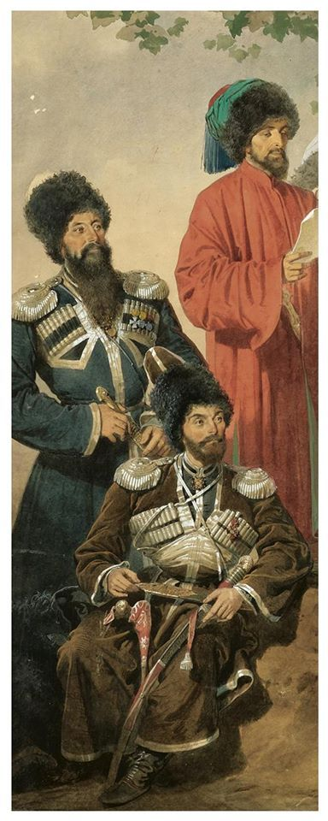
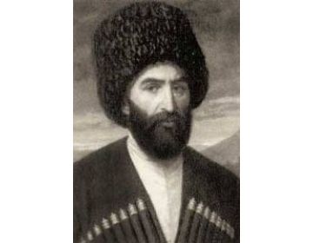
Возникновение нового течения в исламе — мюридизма;
Для борьбы с общим врагом разрозненные народы Кавказа должны были объединиться. Такой общей идеей стал мюридизм – направление в исламе, « путь к спасению». Это означало строгое соблюдение всех правил ислама и подражание пророку Мухаммеду. Главным делом мюрида была священная война с «неверными» – газават ( джихад).
Мюриды должны были безпрекословно подчиняться своему религиозному наставнику – мюршиду и даже пожертвовать сою жизнь и семью ради борьбы с «неверными». « Рай есть под под тенью шашки»
Впервые эти идеи озвучил муллаМухамед ( Курали – Магома) в 1822 – 1823 годах.
Его ученик Гази – Мухаммед призвал горцев к газавату и создать против России религиозное
государство имамат .

Slide 6
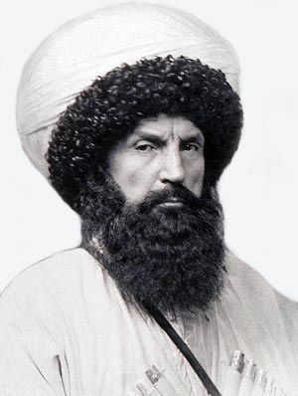
Имам Шамиль
В 1834 году третьим имамом был избран Шамиль.
Аварец, с детства дружил с Гази – Мухаммедом и воспринял его учение. Став имамом принялся наводить порядок среди горских народов : приказывал казнить тех, кто пьёт, допускает измены, грабежи, не помогает бедным, не соблюдает мусульманские обряды. Жестокие наказания были введены за курение трубки, танцы, музыку. Шамиль отменил крепостное право , привилегии ханов и беков. Будучи хорошим полководцем, Шамиль стал признанным лидером Северного Кавказа.
« Блистательной эпохой» Шамиля стали 1840-е годы, когда он одерживал одну победу за другой. Зоной его действий была Чечня. Подвластную ему территорию он разделил на области, которыми управляли наибы. В войске служили все мужчины от 15 до 40 лет. Численность войска составляла 40 тысяч человек. Вопросы решались на военном совете, где решающее слово принадлежало Шамилю.

Slide 7
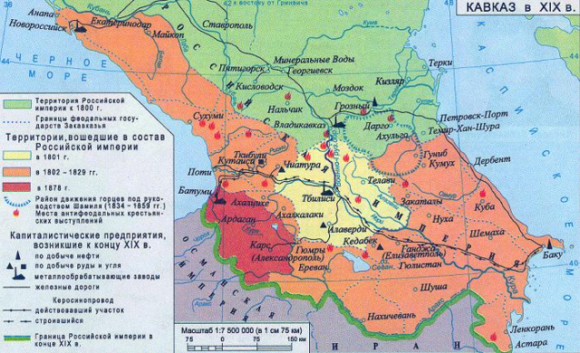
Территория Кавказской войны

Slide 8
Этапы войны на Кавказе
Этап 1.
1817-1819 гг.
Преобладание партизанской войны горцев. Начало жесткой политики наместника на Кавказе генерала А.П. Ермолова по усмирению горских народов посредством создания крепостей и насильственного переселения горцев на равнину под надзор русских гарнизонов
Этап 2.
1819-1824 гг. Объединение правителей Дагестана против царских войск. Начало организованных военных действий с обеих сторон
Этап 3.
1824-1828 гг. Восстание Б. Таймазова в Чечне (1824). Возникновение мюридизма. Отдельные карательные операции русских войск против горцев. Замена командира кавказского корпуса. Вместо генерала А.П. Ермолова (1816—1827) назначен генерал И.Ф. Паскевич (1827— 1831)

Slide 9
Этапы войны на Кавказе
Этап 4.
1828-1833 гг. Создание горского мусульманского государства — имамата. Гази-Мухаммед — первый имам, успешно воевавший против русских войск. В 1829 г. объявил русским газават. Погиб в 1832 г. в бою за родной аул Гимры
Этап 5.
1834-1859 гг. «Блистательная» эпоха» имама Шамиля (1799—1871). Военные действия с переменным успехом обеих сторон. Создание Шамилем имамата, включавшего в себя земли Чечни и Дагестана. Активные боевые действия между воюющими сторонами. 25 августа 1859 г. — пленение Шамиля в ауле Гуниб войсками генерала А. И. Барятинского
Этап 6.
1859-1864 гг. Окончательное подавление сопротивления горцев (распад имамата)

Slide 10
Окончание Кавказской войны
В 1853 году слухи о грядущей войне с Турцией вызвали подъем сопротивления горцев, которые рассчитывали на прибытие турецких войск в Грузию и Кабарду и на ослабление русских войск за счет переброски части подразделений на Балканы. Однако расчеты эти не оправдались - боевой дух горского населения заметно упал в результате многолетней войны, а действия турецких войск в Закавказье были неудачными и наладить взаимодействие с ними у горцев не получилось.
Кроме того, наибы Шамиля почувствовали себя новыми феодальными владыками, сосредоточив в своих руках запасы продовольствия и оружия. Да и сам Шамиль нарушил обычай и заявил, что передаст духовную власть сыну. Разочарование в Шамиле ослабило противников России. Многие его бывшие сторонники отвернулись от имама.
Всё это привело горцев к поражению в Кавказской войне. Сам Шамиль сдался в плен русскому командованию в 1859 году.

Slide 11
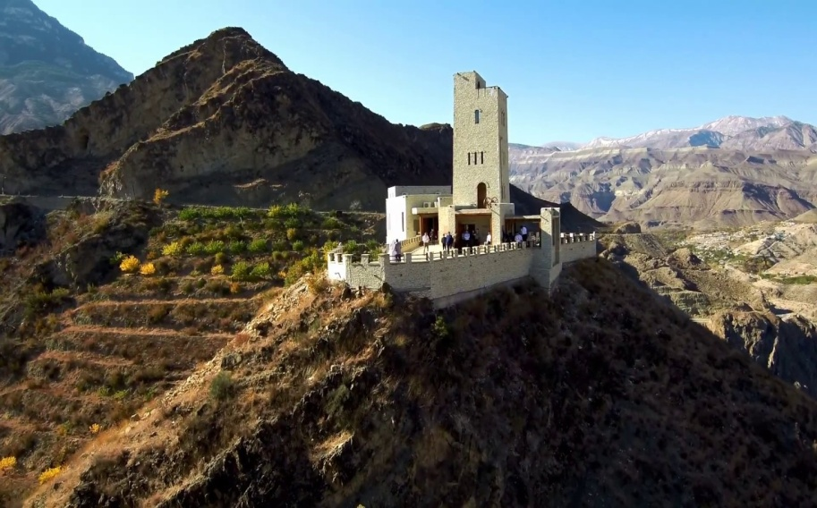
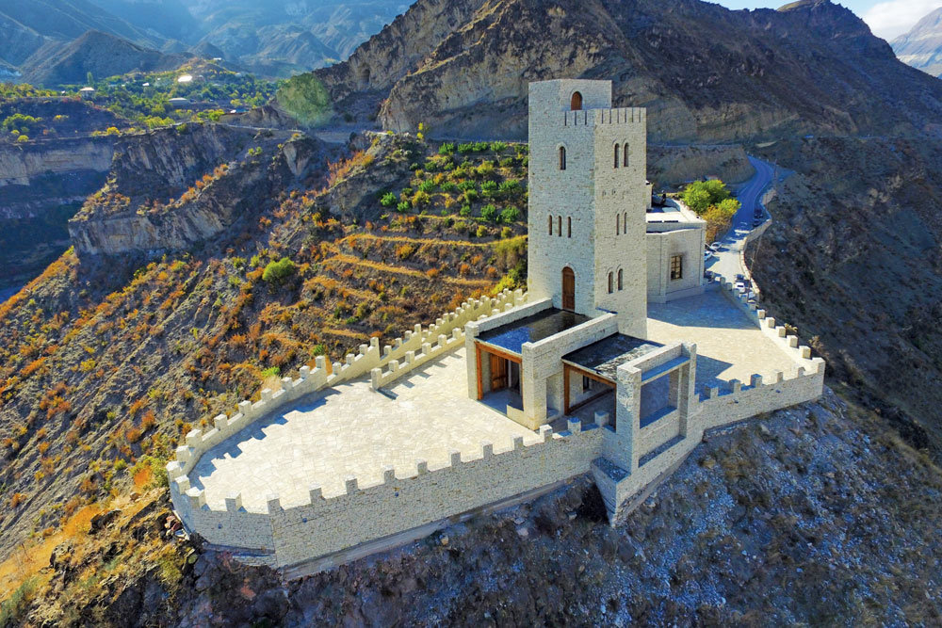
Память о Шамиле на Кавказе
Описание:
Село Ашильта, где расположен Мемориальный комплекс "Ахульго", имеет древнюю и трагическую историю. В период Кавказской войны село было трижды сожжено и разрушено. Отметим, что мать имама Шамиля была из Ашильта, и село в течение 3-х лет являлось столицей Имамата. В годы Гражданской войны в селе шли кровопролитные бои с огромным числом жертв с обеих сторон. Мемориальный комплекс "Ахульго" был построен по инициативе Рамазана Абдулатипова на месте одной из главных битв Кавказской войны 1817-1864 гг. как символ дружбы и согласия двух братских народов. В этом месте сторонники имама Шамиля в течение 80 дней оборонялись от многочисленной и хорошо оснащенной армии Российской Империи.
Памятные даты и ежегодные мероприятия:
дата основания - 2015г
дата открытия - 20.01.2017
25 августа- День Ахульго
26 июня- День рождения Шамиля
4 февраля- День памяти Шамиля

Slide 12
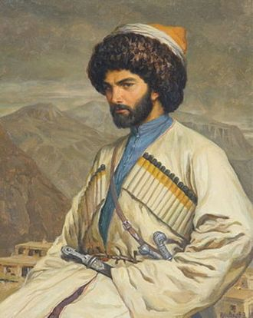
Хаджи - Мурат
Лев Николаевич Толстой написал повесть об одном из наибов Шамиля, перешедшего на сторону русских . Это реальное историческое лицо с трагической судьбой.
В 1840 году Хаджи-Мурат перешёл на сторону Шамиля^{[7]}, с этого времени началась его служба имаму Шамилю, который назначил нового союзника его наибом всех аварских селений. В течение 10 лет Хаджи-Мурат был правой рукой имама. В эти годы он организовал немало ошеломляющих набегов, сделавших его имя легендарным. Туда, где мог объявиться «призрачный», как называли Хаджи-Мурата, русское командование направляло лучшие отряды из элитных воинских частей. Свои набеги Хаджи-Мурат проводил не только ради добычи, но и как карательные акции, ради мести. При этом часть добычи неизменно выделялась сиротам и вдовам^{[9]}. Хаджи-Мурат стал одним из самых знаменитых горских воинов. Его храбростью восхищались как в Дагестане, так и в Чечне. А слава его подвигов облетела весь Кавказ и Россию.

Slide 13
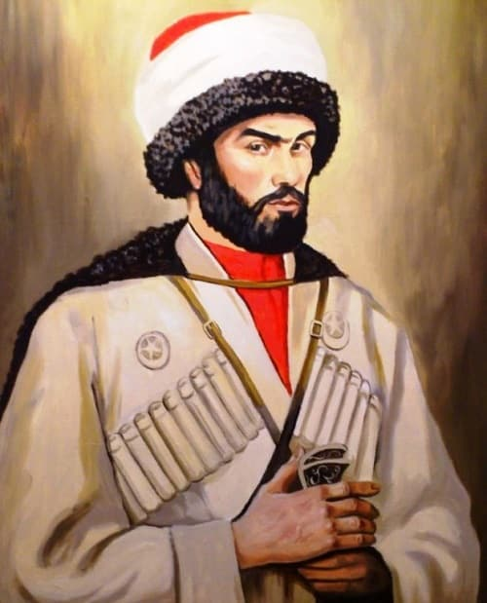
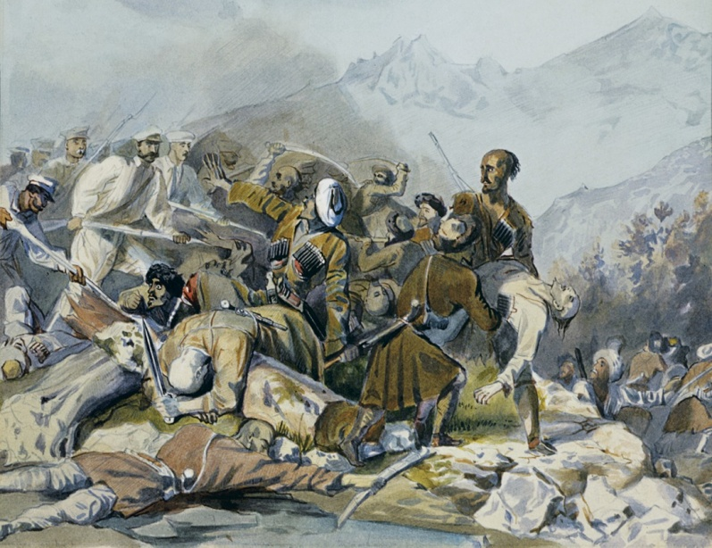
Хаджи - Мурат
«…Хаджи Мурад был одним из гениальнейших, конечно, в своём роде, самородков. Сказать, что это был храбрец и удалец из самых храбрейших и удалых горцев, — значит ещё ничего не сказать для его характеристики: бесстрашие Хаджи Мурада было поразительно даже на Кавказе… Он был необыкновенный вождь кавалерии, находчивый, предупредительный, решительный в атаке, неуловимый в отступлении… Бывали моменты, когда этот витязь держал как на сковороде столь умных полководцев, какими были князь Аргутинский-Долгоруков и князь М. С. Воронцов… Перенеси этого гениального дикаря, каков он был — в армию французов, либо ещё лучше — в армию Мольтке, в какую хотите европейскую армию, всюду Хаджи Мурад явился бы лихим и лучшим командиром кавалерии».
Из записок А. Зиссермана. 1

Slide 14
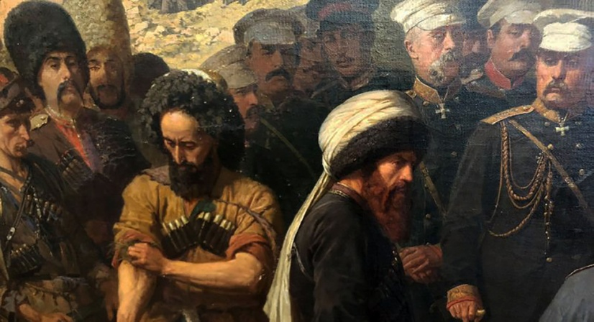
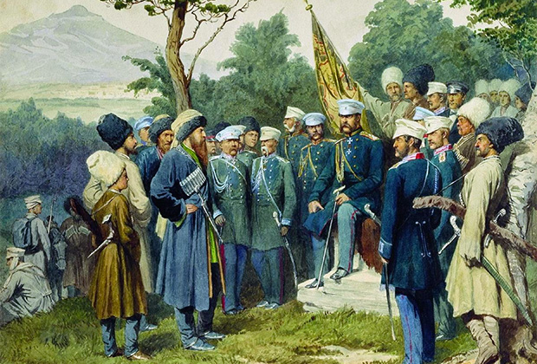
Хаджи - Мурат
В 1851 году Хаджи-Мурат ушёл от имама Шамиля в Батлаич. Причиной этому послужила ссора и взятие затем в плен его жены и детей.
Хаджи-Мураду сообщили, что Шамиль будто бы собирается казнить его как изменника. Приняв группировку Хаджи-Мурада за очередной набег, солдаты гарнизона крепости Воздвиженской открыли огонь. Хаджи-мурат заявил о желании переговорить с начальством. Командир Куринского егерского полка флигель-адъютант полковник Семён Воронцов поначалу не поверил в такую удачу. Но вскоре сын кавказского наместника самолично, во главе сильного отряда, отправился навстречу знаменитому воину. Убедившись, что перед ним действительно знаменитый Хаджи-Мурад, князь Воронцов препроводил необыкновенного перебежчика в крепость. Воодушевлённый экстраординарным событием, главнокомандующий М.Воронцов поспешил обрадовать своего государя. Это было неслыханной удачей — заполучить самого Хаджи-Мурада, чьё имя повергало в трепет Кавказ и который считался "половиной Шамиля".

Slide 15
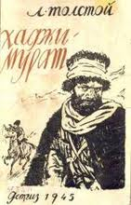


Гибель Хаджи - Мурата
Видя подозрительное отношение русских к себе, Хаджи-Мурат сделал попытку уйти в горы и погиб в стычке с превосходящими силами казаков.
«Вчера иду по передвоенному черноземному пару. Пока глаз окинет ничего, кроме черной земли – ни одной зеленой травки. И вот на краю пыльной серой дороги куст татарина (репья), три отростка: один сломан и белый загрязненный цветок висит; другой сломан и забрызган грязью, черный, стебель надломлен и загрязнен; третий отросток торчит вбок, тоже черный от пыли, но все еще жив, и в серединке краснеется. – Напомнил Хаджи-Мурата. Хочется написать. Отстаивает жизнь до последнего, и один среди всего поля хоть как-нибудь, да отстоял ее». Вскоре после этой записи в первом наброске «Хаджи-Мурата» Толстой!» – подумал я. И какое-то чувство бодрости, энергии, силы охватило меня. Так и надо. Так и надо».
Так израненный, искалеченный, но стойкий репейник вызвал в творческом сознании Толстого замысел повести о Хаджи-Мурате.
Образ сурового, отстаивающего свою жизнь цветка прошел через все редакции повести. И в окончательной редакции повесть начинается лирическим стихотворением в прозе, взволнованным описанием этой встречи с репейником в черном, перепаханном поле. Завершается «Хаджи-Мурат» словами: «Вот эту-то смерть и напомнил мне раздавленный репей среди вспаханного поля». Поэтическая заставка и концовка как бы окаймляют повесть, служат вдохновенным прологом и эпилогом к трагической истории сильного и прекрасного человека, борца за свою свободу – Хаджи-Мурата. Таким его увидел и таким его воссоздал в своем творче­ском воображении Л.Н. Толстой.

Slide 16
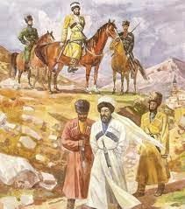
Итоги войны
Итоги войны: —1. Утверждение власти России на Кавказе; —2. Включение народов Северного Кавказа в состав России; —
3. Заселение покоренных территорий славянскими народами;
4. Расширение влияния России на Востоке

Slide 17
Домашнее задание
По презентации и параграфу №10 уметь рассказывать о причинах и последствиях войны на Кавказе.
Знать термины: мюридизм, газават, имамат.

